Slide 1
Памятник Минину и Пожарскому

Slide 2
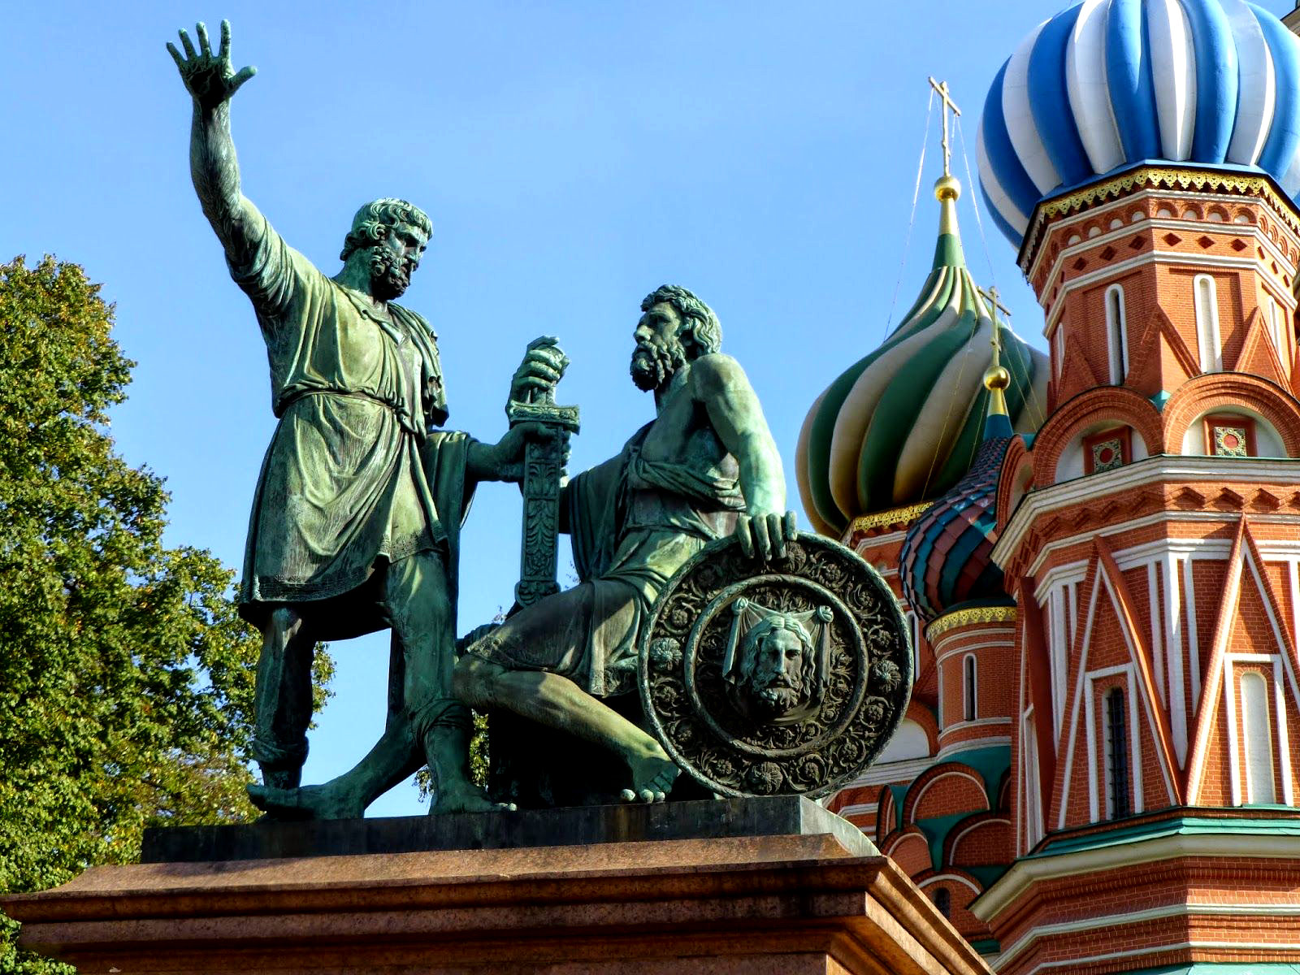
Я думаю что многие слышали о памятнике Дмитрию Пожарскому и Кузьме Минину. Этот памятник посвящен предводителям Второго народного ополчения во время Смутного времени. Построен он был по проекту архитектора Ивана Матроса и был установлен в 1818 году на соборной площади.

Slide 3
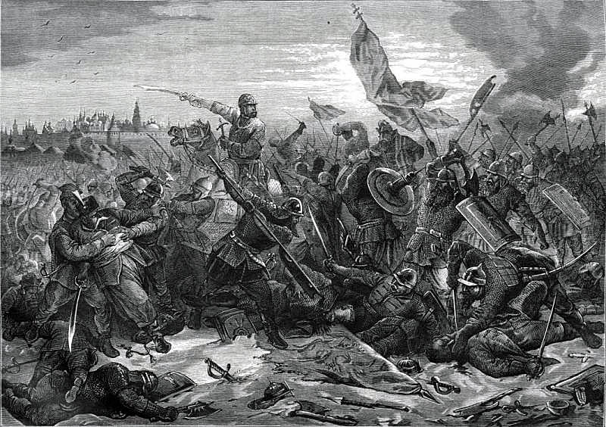
Второе народное ополчение — ополчение, возникшее в сентябре 1611 года в Нижнем Новгороде для борьбы с польскими интервентами. Состояло из отрядов горожан, крестьян центральных и северных районов Русского царства. Руководители — нижегородский купец и посадский староста Кузьма Минин и князь Дмитрий Пожарский. В августе 1612 года с частью сил, оставшихся под Москвой от Первого ополчения, разбило польскую армию под Москвой, а в октябре 1612 года — полностью освободило столицу от оккупации интервентами.

Slide 4

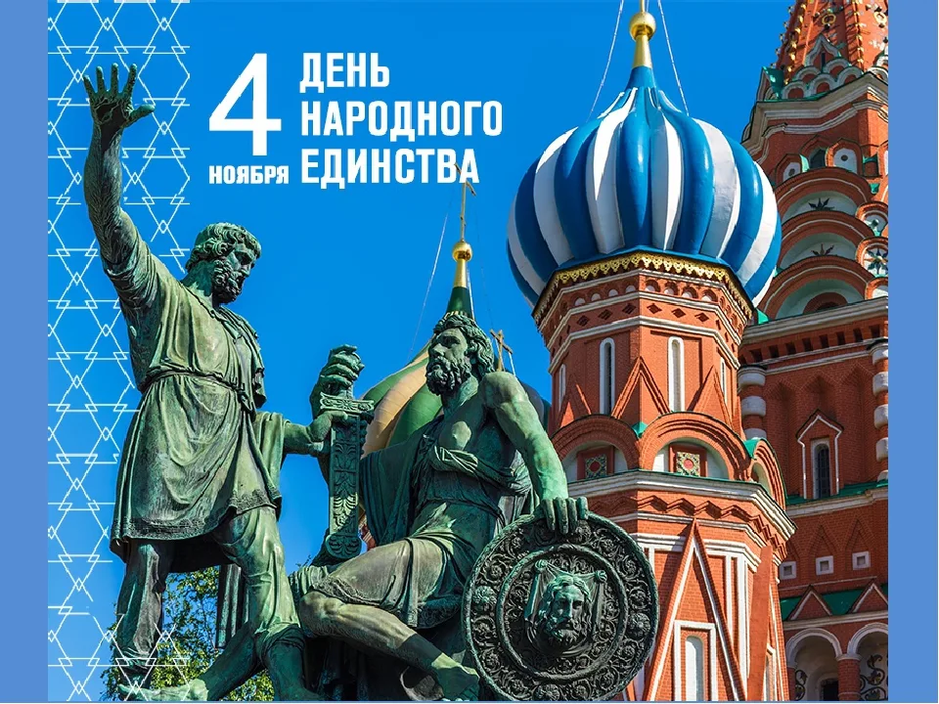
Памятник можно по праву считать символом единства. Не смотря на разруху и неразбериху люди смогли сплотиться ради общего дела, победы над интервентами. Не зря в России 4 ноября празднуется День народного единства. Мы должны гордится поступками наших предков

